Slide 1

예배에 오신 여러분..
사랑하고 축복합니다.
기도로 예배를 준비합시다.
주일 오후예배
인도 : 박노혁 목사님
Notes:
1
1
1

Slide 2
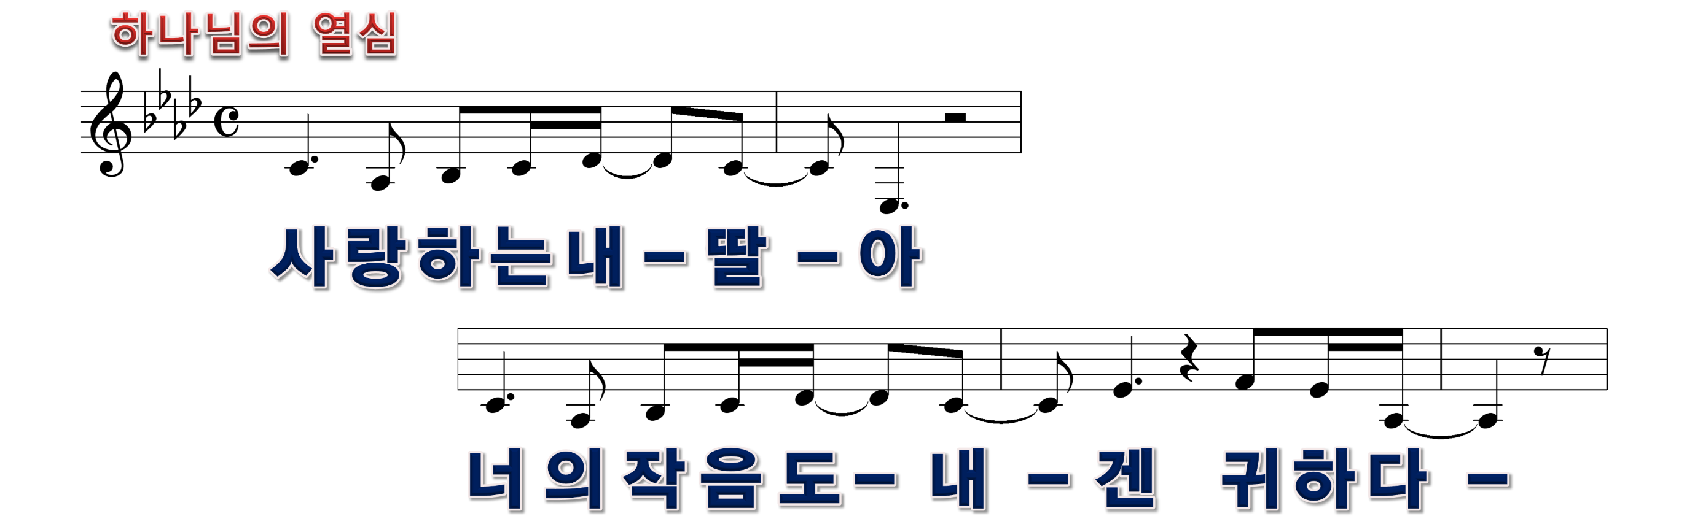
1/15

Slide 3
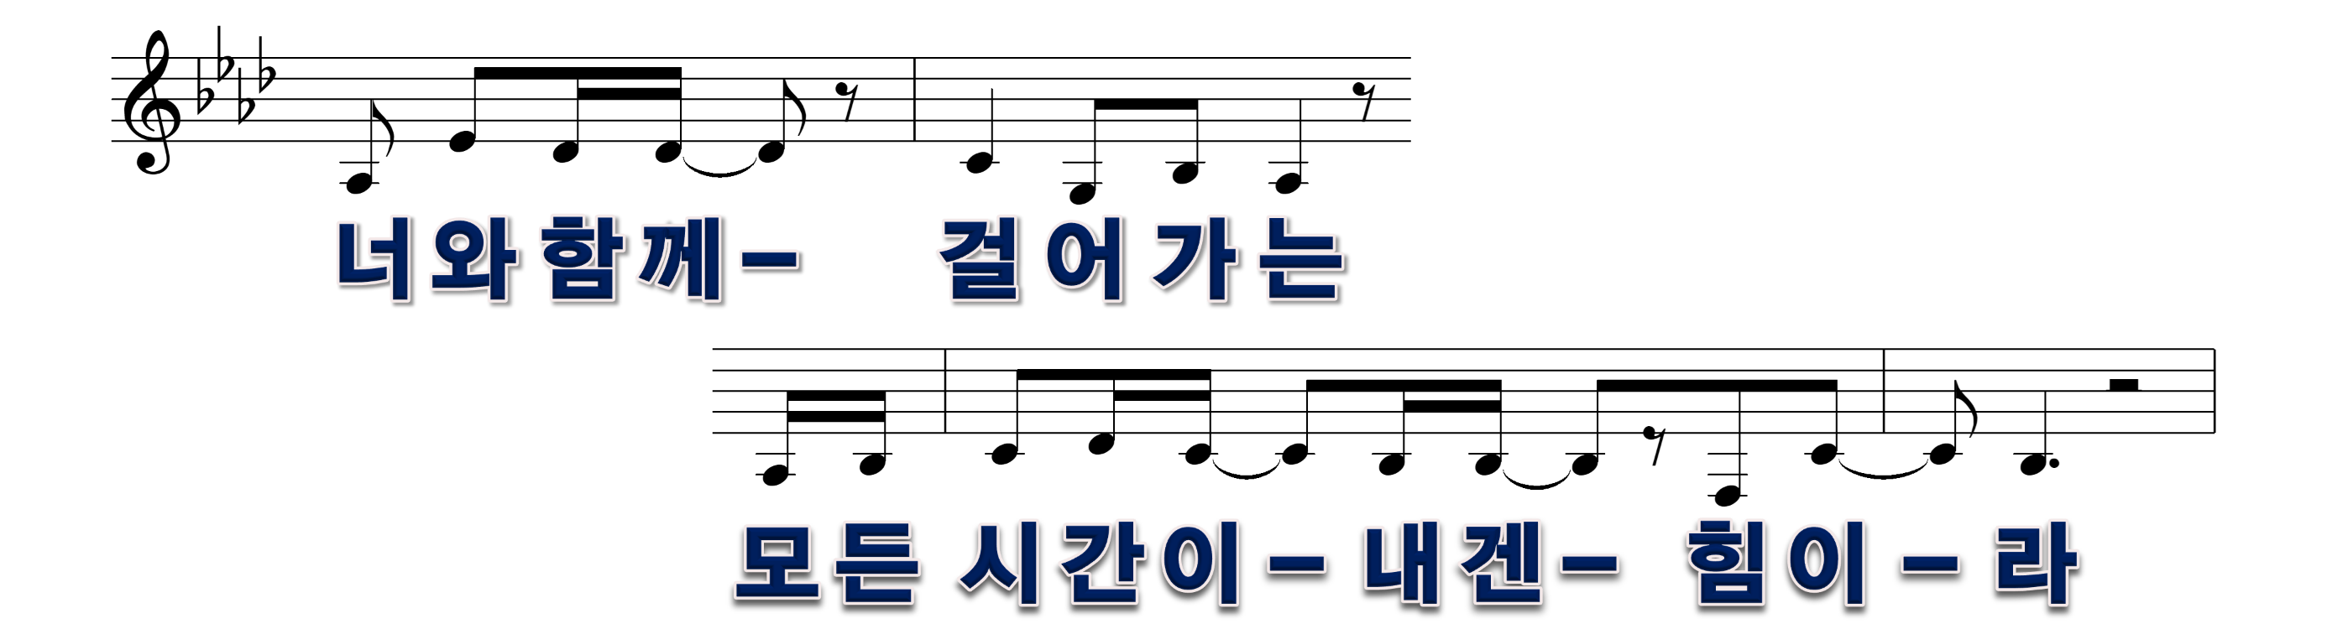
2/15

Slide 4
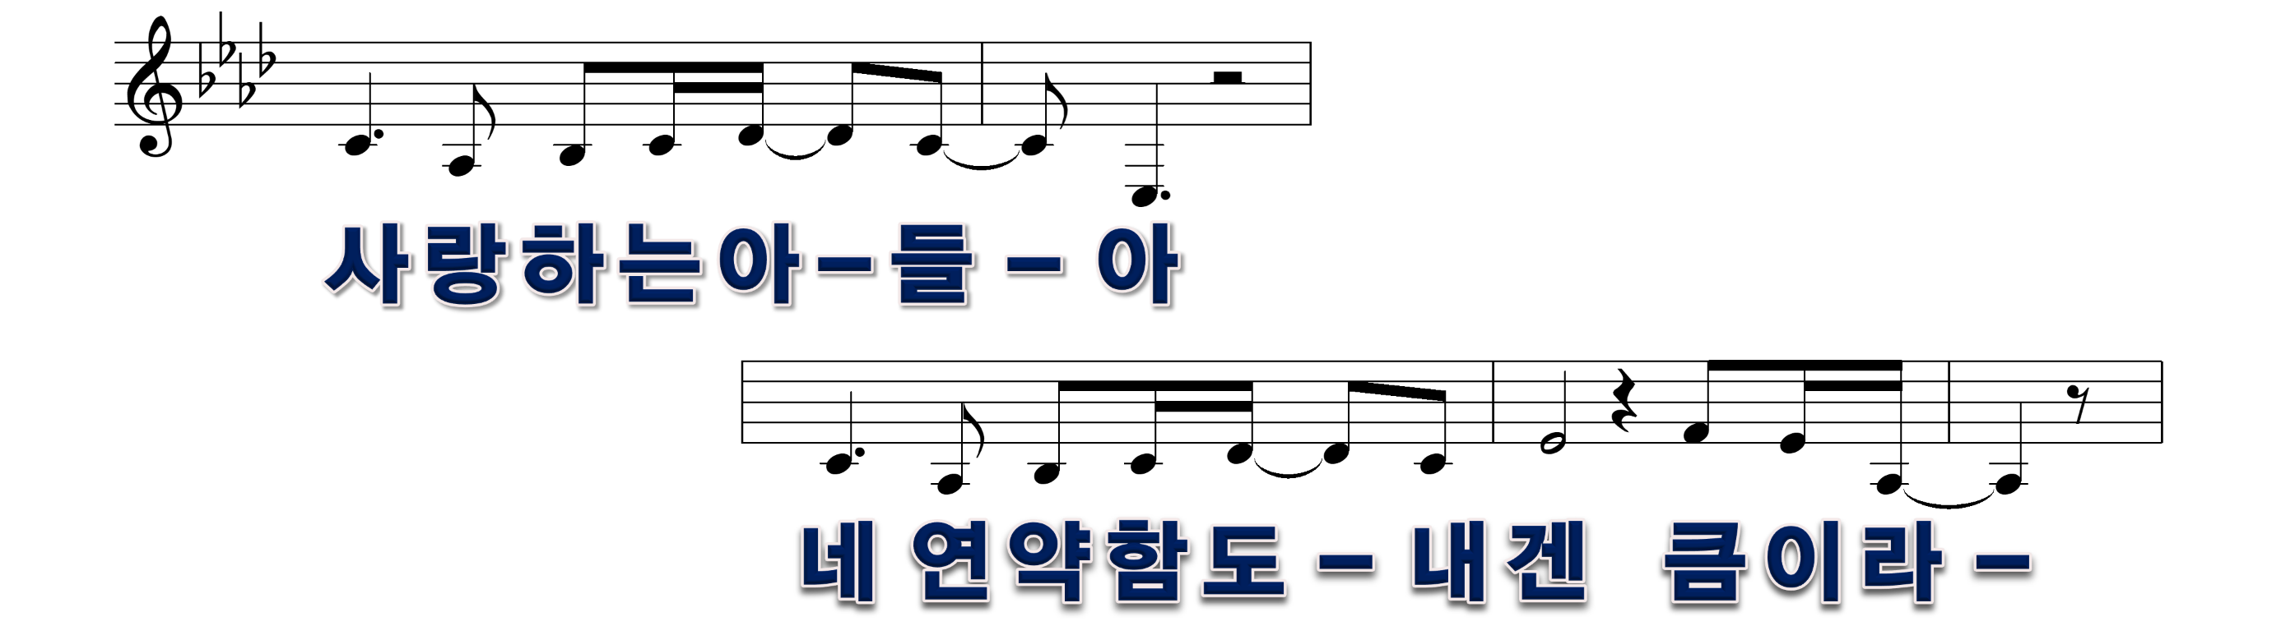
3/15

Slide 5
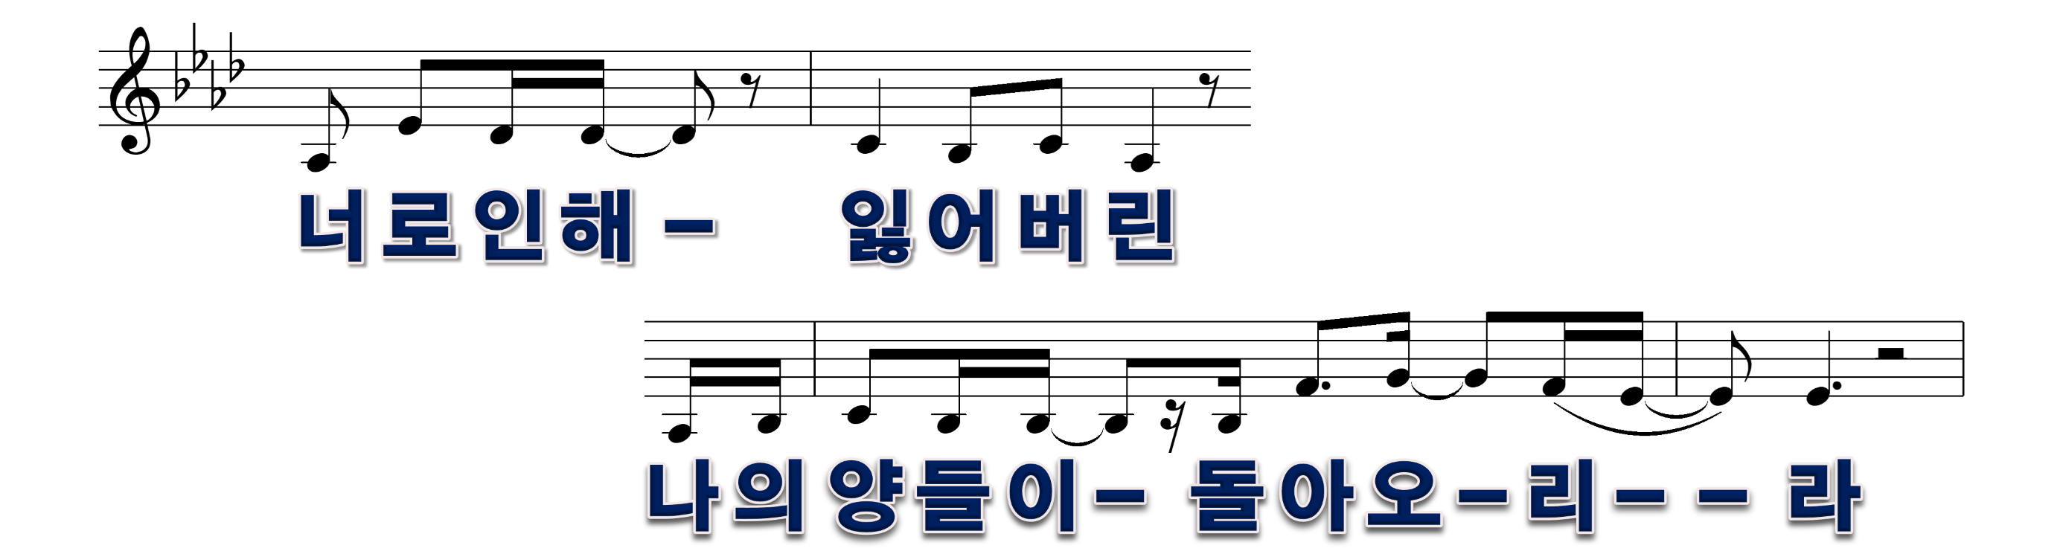
4/15

Slide 6
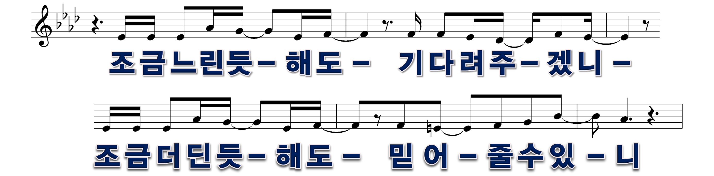
5/15

Slide 7
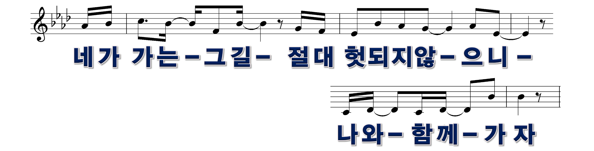
6/15

Slide 8
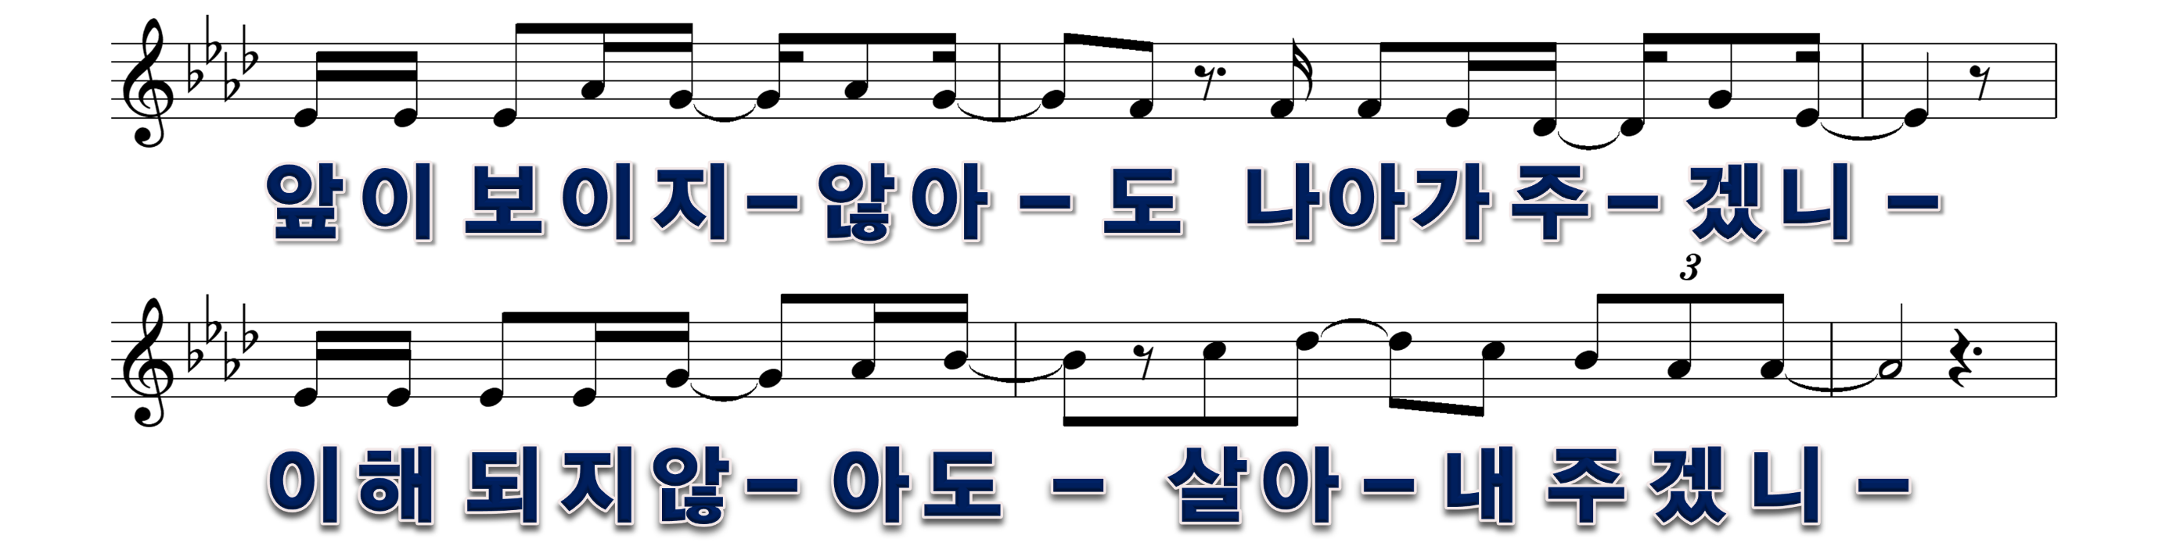
7/15

Slide 9
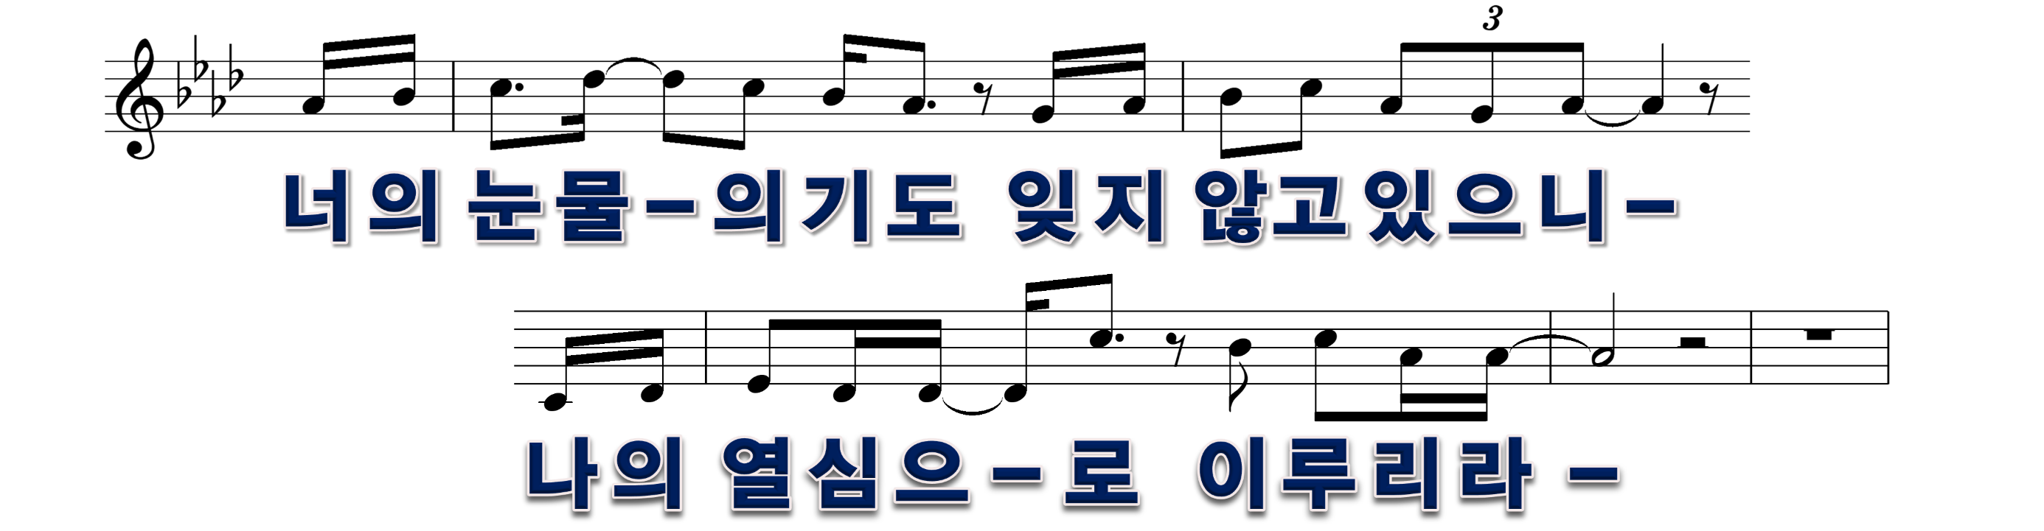
8/15

Slide 10
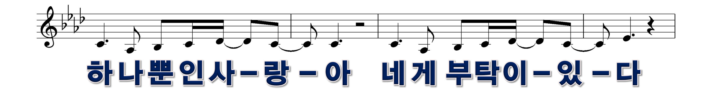
9/15

Slide 11
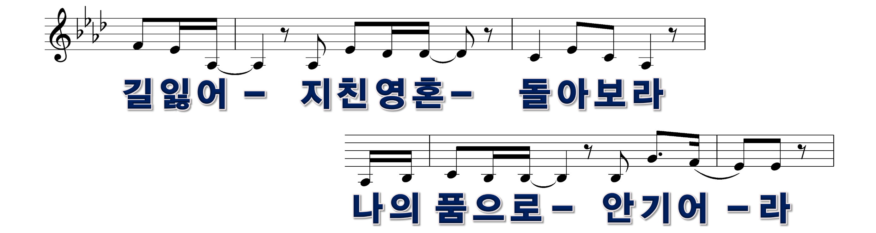
10/15

Slide 12
11/15

Slide 13
12/15

Slide 14
13/15

Slide 15
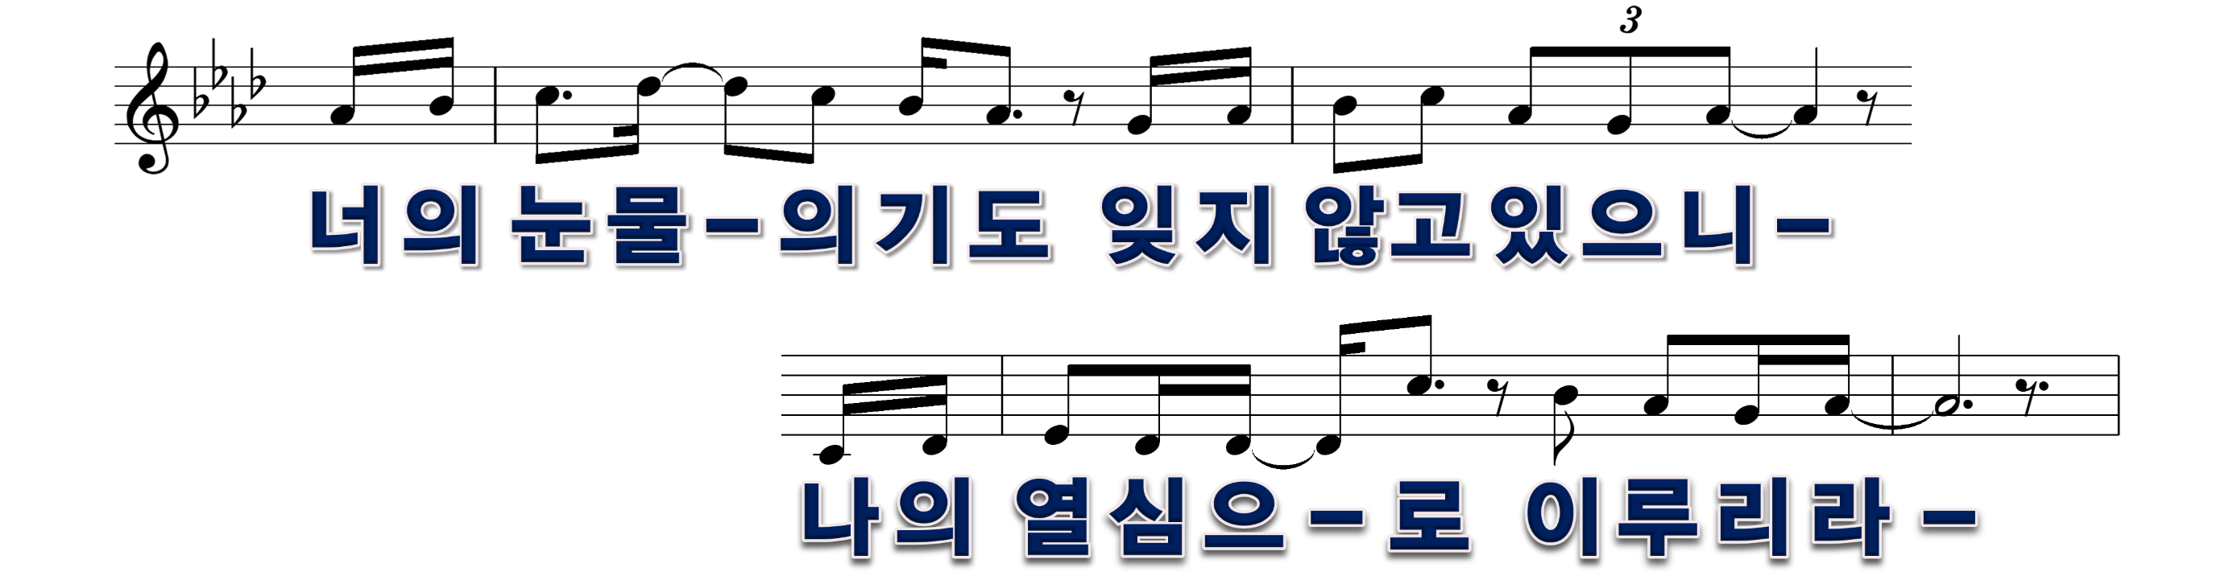
14/15

Slide 16

15/15

Slide 17
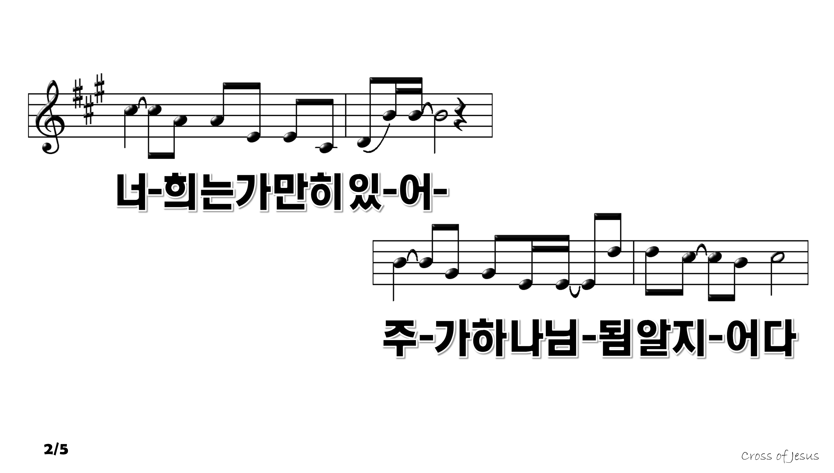

Slide 18
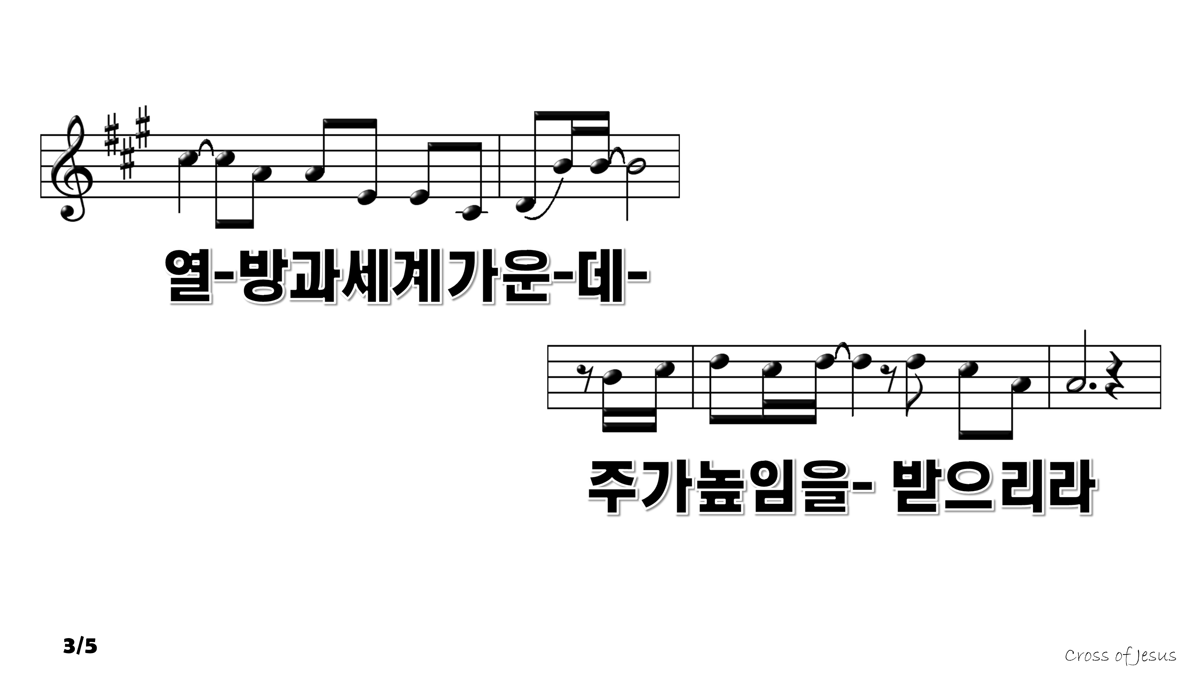

Slide 19
말씀 봉독
제목: 회개하라 천국이 가까웠느니라
본문: 마 3:1~12
인 도 자

Slide 20
1그 때에 세례 요한이 이르러 유대 광야에서 전파하여 말하되
2회개하라 천국이 가까이 왔느니라 하였으니
3그는 선지자 이사야를 통하여 말씀하신 자라 일렀으되 광야에 외치는 자의 소리가 있어 이르되 너희는 주의 길을 준비하라 그가 오실 길을 곧게 하라 하였느니라
4이 요한은 낙타털 옷을 입고 허리에 가죽 띠를 띠고 음식은 메뚜기와 석청이었더라
5이 때에 예루살렘과 온 유대와 요단 강 사방에서 다 그에게 나아와
6자기들의 죄를 자복하고 요단 강에서 그에게 세례를 받더니
7요한이 많은 바리새인들과 사두개인들이 세례 베푸는 데로 오는 것을 보고 이르되 독사의 자식들아 누가 너희를 가르쳐 임박한 진노를 피하라 하더냐
8그러므로 회개에 합당한 열매를 맺고

Slide 21
9속으로 아브라함이 우리 조상이라고 생각하지 말라 내가 너희에게 이르노니 하나님이 능히 이 돌들로도 아브라함의 자손이 되게 하시리라
10이미 도끼가 나무 뿌리에 놓였으니 좋은 열매를 맺지 아니하는 나무마다 찍혀 불에 던져지리라
11나는 너희로 회개하게 하기 위하여 물로 세례를 베풀거니와 내 뒤에 오시는 이는 나보다 능력이 많으시니 나는 그의 신을 들기도 감당하지 못하겠노라 그는 성령과 불로 너희에게 세례를 베푸실 것이요
12손에 키를 들고 자기의 타작 마당을 정하게 하사 알곡은 모아 곳간에 들이고 쭉정이는 꺼지지 않는 불에 태우시리라

Slide 22
1그 때에 세례 요한이 이르러 유대 광야에서 전파하여 말하되

Slide 23
(욘 3:6).
6그 일이 니느웨 왕에게 들리매 왕이 보좌에서 일어나 왕복을 벗고 굵은 베 옷을 입고 재 위에 앉으니라

Slide 24
4이 요한은 낙타털 옷을 입고 허리에 가죽 띠를 띠고 음식은 메뚜기와 석청이었더라

Slide 25
2회개하라 천국이 가까이 왔느니라 하였으니

Slide 26
6자기들의 죄를 자복하고 요단 강에서 그에게 세례를 받더니

Slide 27
11나는 너희로 회개하게 하기 위하여 물로 세례를 베풀거니와 내 뒤에 오시는 이는 나보다 능력이 많으시니 나는 그의 신을 들기도 감당하지 못하겠노라 그는 성령과 불로 너희에게 세례를 베푸실 것이요

Slide 28
7요한이 많은 바리새인들과 사두개인들이 세례 베푸는 데로 오는 것을 보고 이르되 독사의 자식들아 누가 너희를 가르쳐 임박한 진노를 피하라 하더냐

Slide 29
8그러므로 회개에 합당한 열매를 맺고

Slide 30
10이미 도끼가 나무 뿌리에 놓였으니 좋은 열매를 맺지 아니하는 나무마다 찍혀 불에 던져지리라

Slide 31
12손에 키를 들고 자기의 타작 마당을 정하게 하사 알곡은 모아 곳간에 들이고 쭉정이는 꺼지지 않는 불에 태우시리라

Slide 32
결단의 찬양과 기도
Notes:
32
32
32

Slide 33
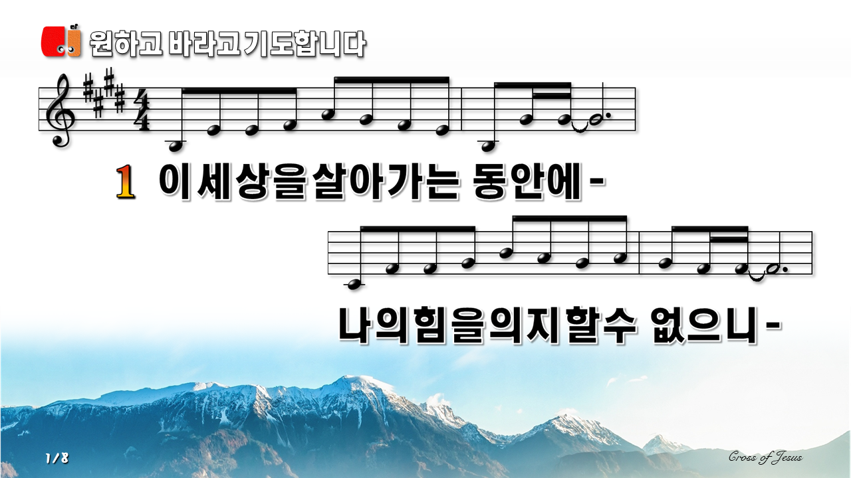

Slide 34
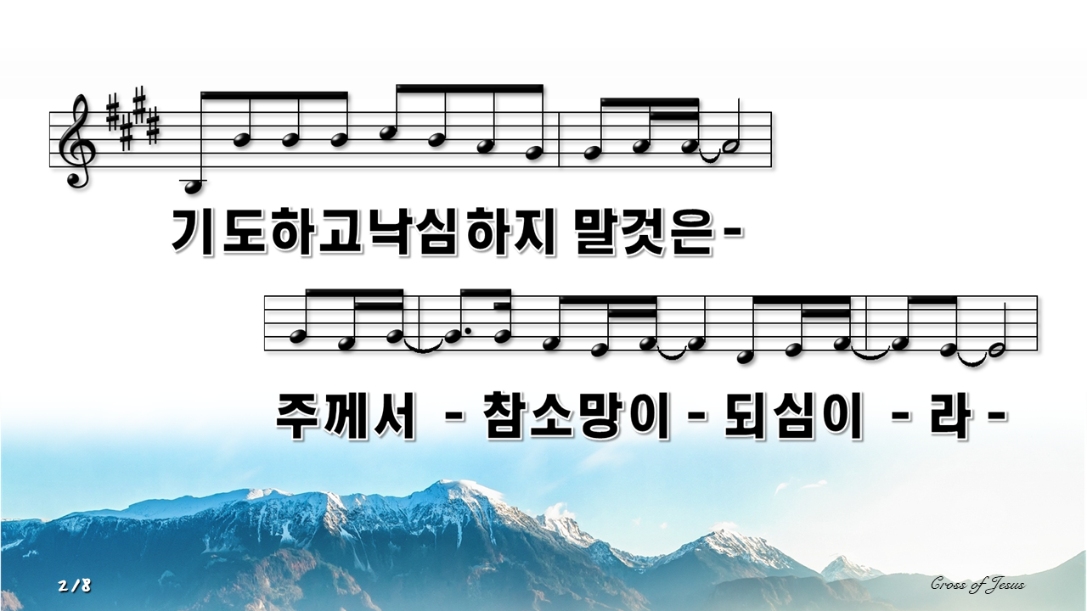

Slide 35
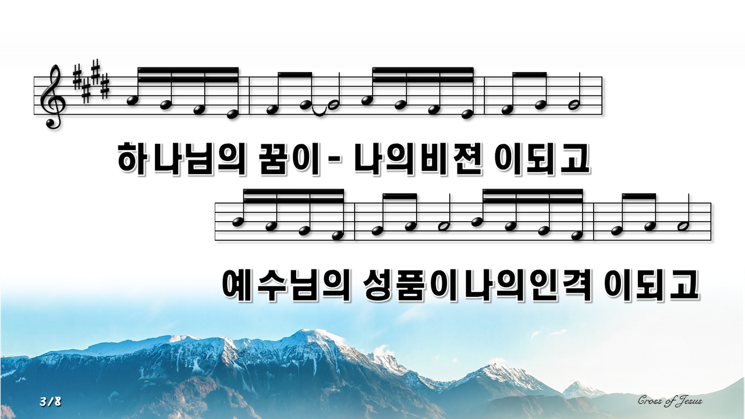

Slide 36
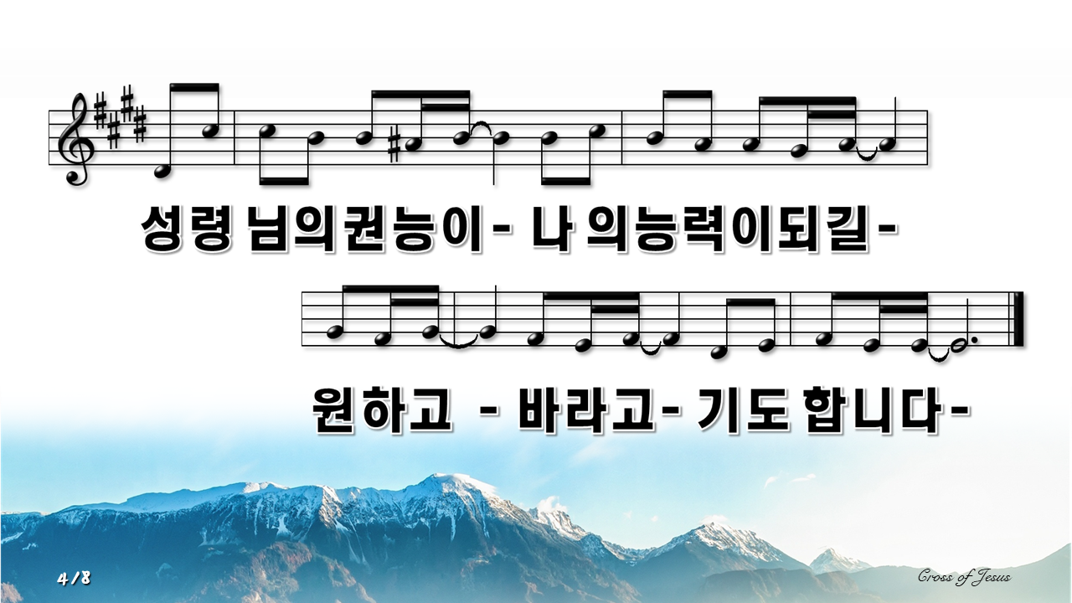

Slide 37
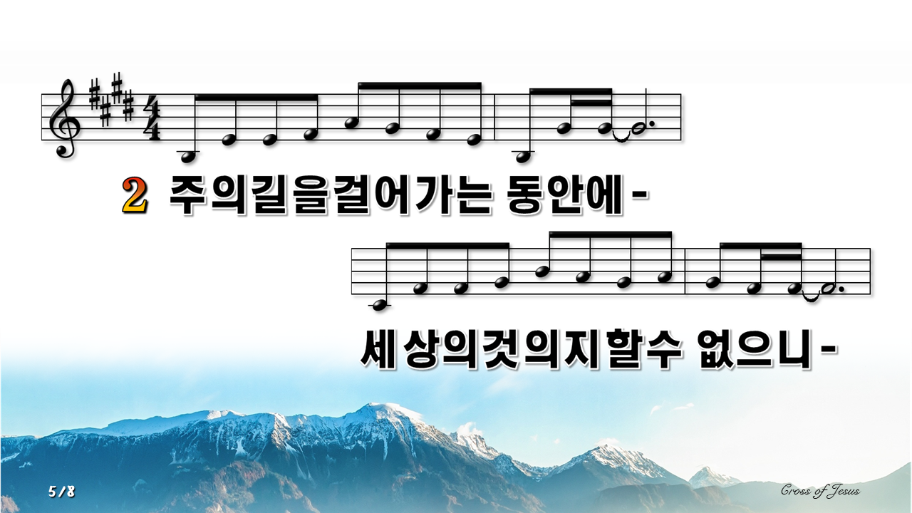

Slide 38
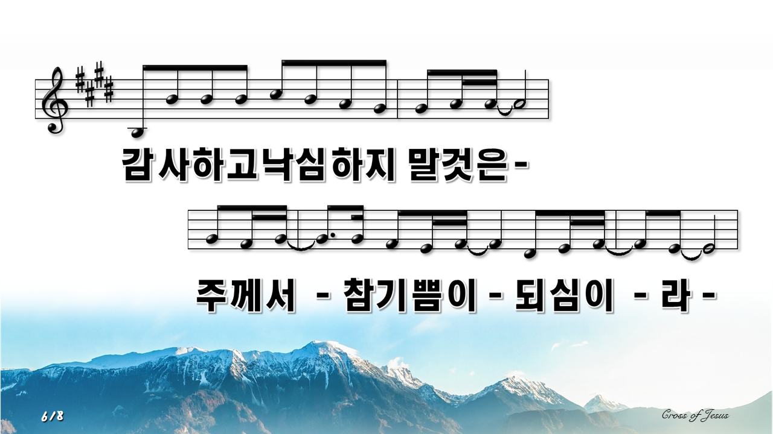

Slide 39


Slide 40


Slide 41
지금은 개인기도 시간입니다
Notes:
41
41
41

